Slide 1

Mô phỏng lan truyền dịch tả lợn Châu Phi trên địa bàn Hà Nội
ĐẠI HỌC QUỐC GIA HÀ NỘI
TRƯỜNG ĐẠI HỌC CÔNG NGHỆ
Học viên: NGUYỄN QUANG HUY
Cán bộ hướng dẫn: TS. Phạm Mạnh Linh
Hà Nội, 2022

Slide 2
Nội dung
1. Tổng quan
2. Xây dựng mô hình mô phỏng
3. Kết quả mô phỏng
4. Kết luận

Slide 3
1. Tổng quan
1.1 Lý do lựa chọn đề tài
1.2 Tổng quan về dịch tả lợn châu Phi
1.3 Tổng quan về các nghiên cứu về mô hình lây lan ASF
1.4 Định hướng cho đề tài
1.5 Mô hình nghiên cứu có chung hướng đi với đề tài
1.6 Định hướng triển khai

Slide 4
1.1 Lí do chọn đề tài
Dịch tả lợn châu Phi (ASF) gây thiệt hại lớn về kinh tế cho nước ta
Thiệt hại cho sản xuất: Tiêu hủy số lượng lớn lợn
Thiệt hại cho người tiêu dùng: Giá thịt lợn tăng gấp đôi, gấp ba
Con đường lây nhiễm ASF vào nước ta bắt nguồn từ Trung Quốc (Van Phan Le, 2019), lan rộng khắp miền Bắc sau đó từ miền Bắc lan xuống miền Trung và Nam. Kiểm soát dịch tốt ở miền Bắc sẽ giảm gánh nặng cho công cuộc phòng chống dịch miền Trung và miền Nam
Hà Nội chiếm tỉ trọng chăn nuôi lợn lớn trong cả nước (Tổng cục thống kê), số liệu chăn nuôi lợn ở Hà Nội được thu thập dễ dàng và chi tiết hơn

Slide 5
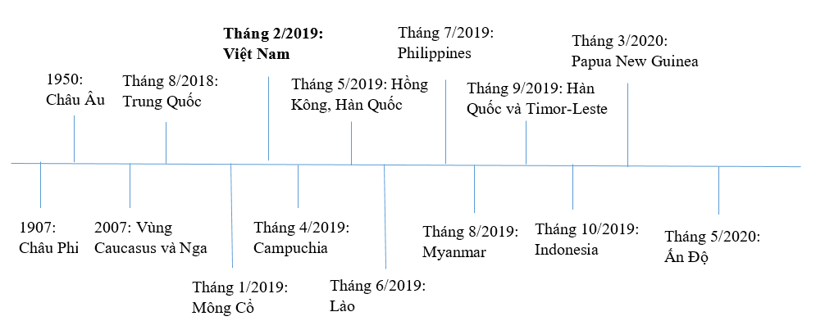
1.2 Tổng quan về dịch tả lợn châu Phi
Sự bùng phát dịch
Xuất hiện lần đầu tiên ở châu Phi
Lan rộng khắp thế giới và để lại hậu quả về kinh tế

Slide 6
1.2 Tổng quan về dịch tả lợn châu Phi
Đặc điểm của dịch tả lợn châu Phi:
- Dễ lây lan: ngoài lây qua tiếp xúc trực tiếp, có thể lây qua tiếp xúc gián tiếp như người, phương tiện, dụng cụ, trang thiết bị, đồ ăn
- Nguy hiểm (virus có độc lực cao): tỉ lệ tử vong có thể lên đến 100%
- Dễ nhầm lẫn với một số bệnh thường gặp ở lợn

Slide 7
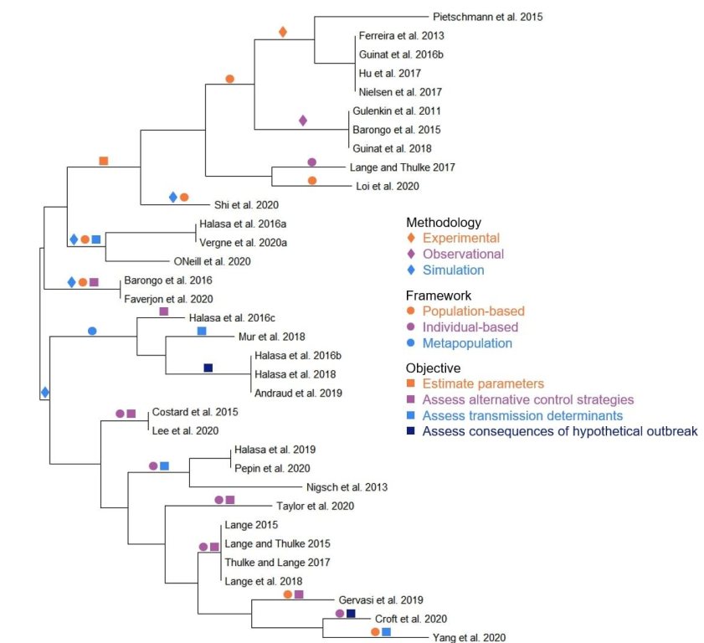
1.3 Tổng quan về các nghiên cứu về mô hình lây lan ASF
Phương pháp
Thực nghiệm
Quan sát
Mô phỏng
Nền tảng
Population-based
Individual-based
Metapopulation
Mục tiêu
Ước tính các tham số
Đánh giá các chiến lược kiểm soát
Đánh giá các yếu tố quyết định sự lây nhiễm
Đánh giá hậu quả của sự bùng phát
Refer: B.H. Hayes, 2021

Slide 8
1.4 Định hướng cho đề tài
- Đi từ mục tiêu đánh giá tác động của các biện pháp phòng chống lây lan dịch
- Lý do chọn individual-based: Dữ liệu về hộ chăn nuôi lợn thu thập được có phân bố không đồng nhất trên các quận huyện của Hà Nội

Slide 9
1.5 Mô hình nghiên cứu có chung hướng đi với đề tài
Sơ lược về mô hình của H.S. Lee và cộng sự năm 2020
Đối tượng: Các trang trại ở Đồng bằng sông Hồng
Mô hình: NAADSM (Mô hình lây lan dịch bệnh động vật ở Bắc Mỹ)
Các kịch bản
Loại bỏ tiếp xúc gián tiếp và trang trại lớn
Hạn chế di chuyển của các trang trại bị nhiễm bệnh
Giảm xác suất lây nhiễm qua tiếp xúc gián tiếp ở các trang trại vừa và nhỏ
Hạn chế
Tỉ lệ trang trại, phân loại chưa được cập nhật
Bỏ qua số lượng lớn chăn nuôi nông hộ
Kết quả về các trang trại lớn chưa phù hợp với thực tế
Danh sách tiếp xúc của các trang trại chưa hợp lý

Slide 10
1.6 Định hướng triển khai
- Nghiên cứu mô hình NAADSM
- Tìm công cụ triển khai, khắc phục những hạn chế của mô hình Lee
- Chạy mô phỏng để kiểm chứng lại mô hình
- Bổ sung các kịch bản khác
- Đánh giá lại mô hình đã triển khai

Slide 11
2. Xây dựng mô hình mô phỏng
2.1 Mô hình NAADSM
2.1 Các công cụ hỗ trợ
2.3 Tổng quan về mô hình cần xây dựng
2.4 Dữ liệu dung cho mô phỏng
2.5 Mô hình mô phỏng

Slide 12
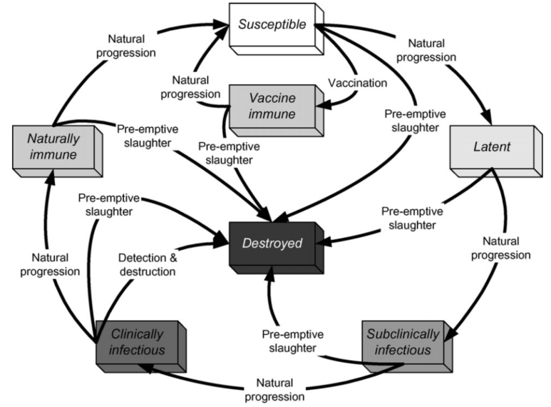
2.1 Mô hình NAADSM
- Các chức năng: Mô phỏng sự lan truyền của dịch bệnh dưới tác động của các biện pháp kiểm soát dịch, cho phép ước lượng các chi phí trong kiểm soát dịch
- Các trạng thái của bệnh: Không bị nhiễm, tiềm ẩn, truyền nhiễm cận lâm sàng, truyền nhiễm lâm sang, miễn dịch tự nhiên, miễn dịch vắc xin, bị tiêu hủy
Refer: N. Harvey et al, 2007

Slide 13
2.1 Mô hình NAADSM
- Các tham số
Tham số về từng giai đoạn bệnh
Tham số lây lan qua tiếp xúc trực tiếp
Tham số lây lan qua tiếp xúc gián tiếp
Tham số lây lan qua không khí
- Các biện pháp kiểm soát dịch
Cách ly
Tiêm chủng
Tiêu hủy
- Ước lượng chi phí
Tiêm chủng
Tiêu hủy
Refer: N. Harvey et al, 2007

Slide 14
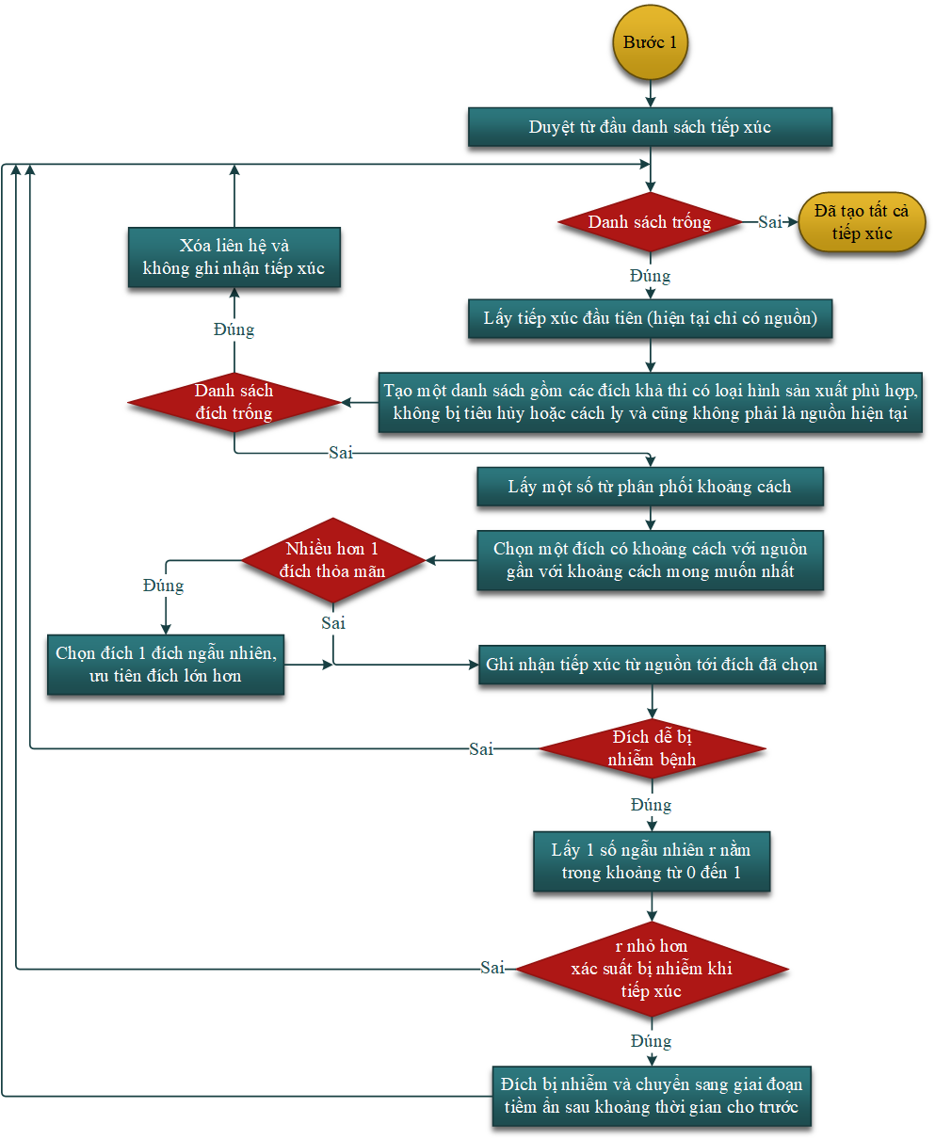
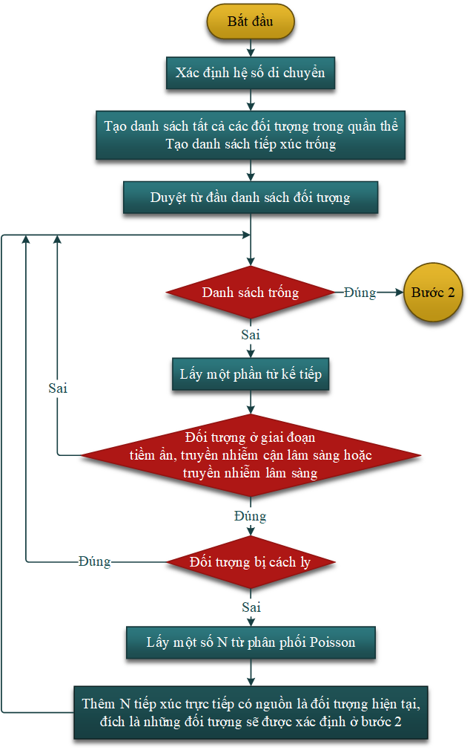
2.1 Mô hình NAADSM
Refer: N. Harvey et al, 2007

Slide 15
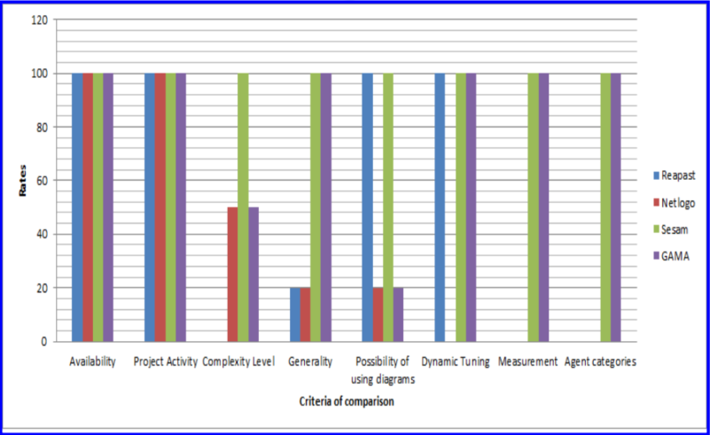
2.2 Các công cụ hỗ trợ
So sánh các công cụ hỗ trợ mô phỏng agent-based
Refer: W. Mefteh, 2014

Slide 16
2.2 Các công cụ hỗ trợ
GAMA
Nhiều miền ứng dụng: vận chuyển, môi trường, quy hoạch đô thị, dịch tễ học,…
Ngôn ngữ dựa trên tác nhân trực quan và cấp cao (GAML): Ngay cả những người không chuyên có thể xây dựng mô phỏng nhanh chóng và dễ dàng khi dùng GAML
GIS và các mô hình theo hướng dữ liệu: GAMA cung cấp khả năng tải GIS (Geographic Information System) – hệ thống thông tin địa lý một cách dễ dàng. Người dùng có thể nhập một số lượng lớn kiểu dữ liệu như văn bản, tệp, hình ảnh, CSV, các tệp 3D,... GAMA cho phép thực hiện mô phỏng với quy mô lớn, với các agents lên đến hàng triệu.
Giao diện người dung: có khả năng cung cấp nhiều màn hình hiển thị; dễ dàng thêm một số bảng hành động hoặc sự kiện chuột để tăng tính tương tác cho mô hình

Slide 17
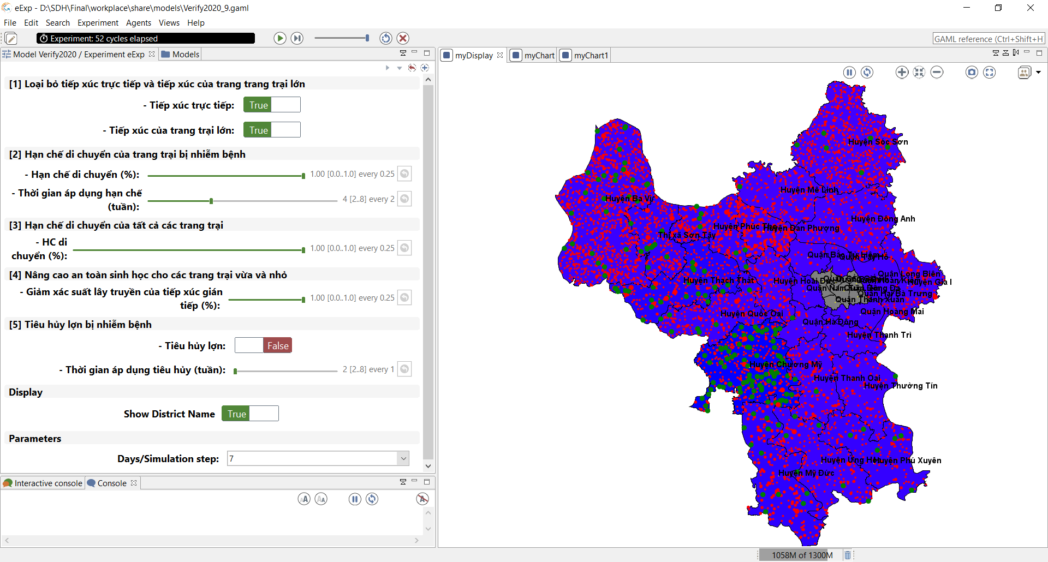
2.2 Các công cụ hỗ trợ
GAMA

Slide 18
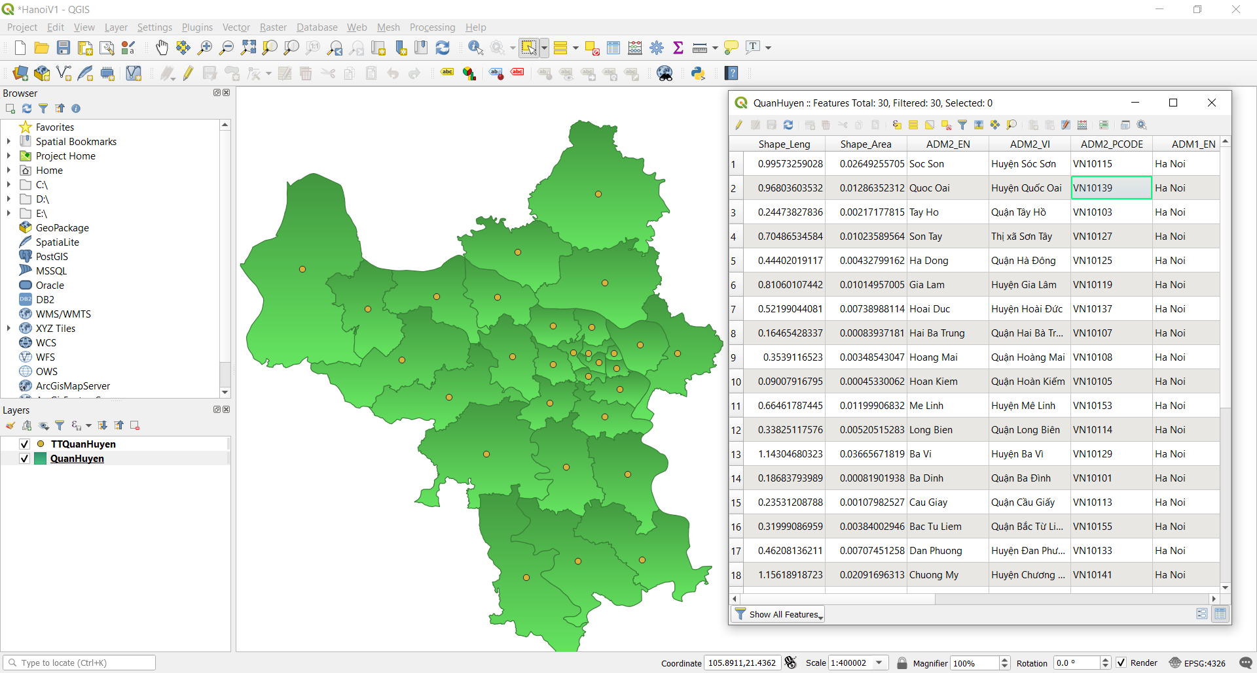
2.2 Các công cụ hỗ trợ
QGIS

Slide 19
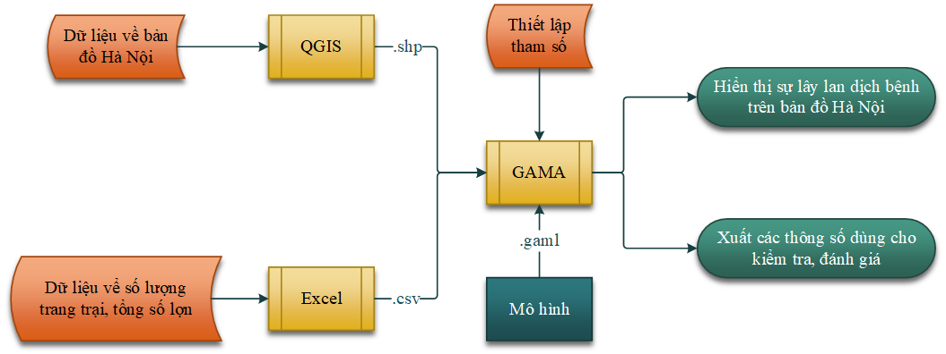
2.3 Tổng quan về mô hình cần xây dựng

Slide 20
2.4 Dữ liệu dùng cho mô phỏng – Dữ liệu bản đồ

Slide 21
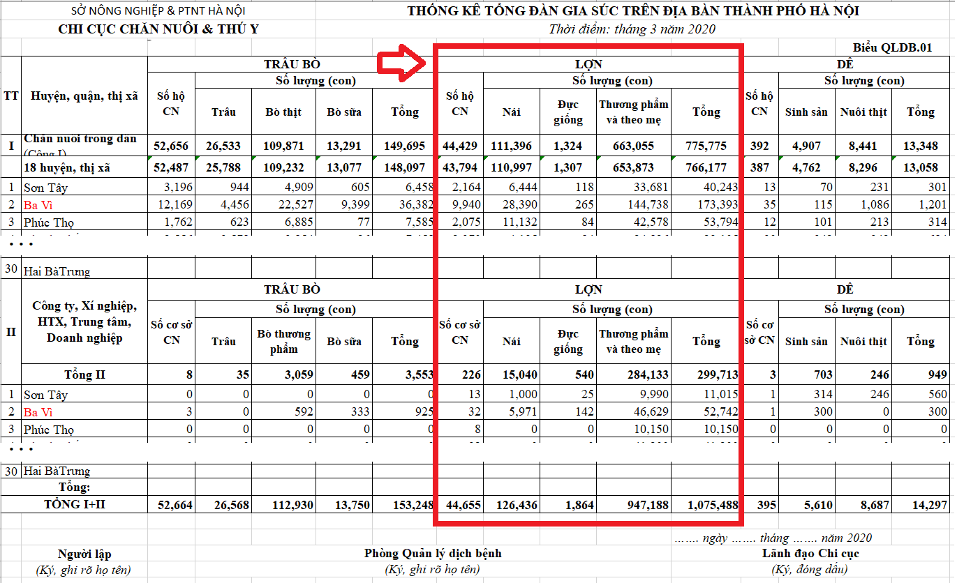
2.4 Dữ liệu dùng cho mô phỏng – Dữ liệu chăn nuôi
Refer: Thống kê tổng đàn gia súc trên địa bàn Hà Nội, Chi cục chăn nuôi & thú y, 2020

Slide 22
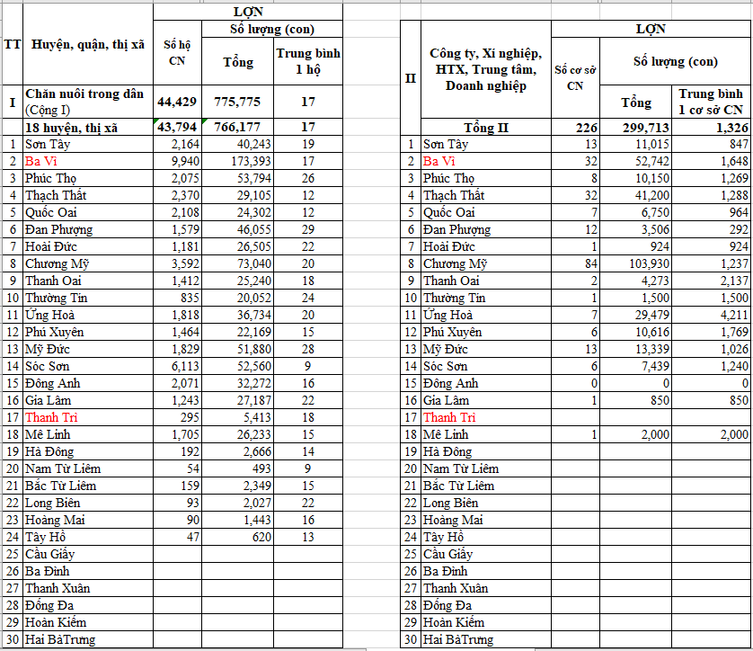
2.4 Dữ liệu dùng cho mô phỏng – Dữ liệu chăn nuôi
Trang trại lớn: trên 300 con
Trang trại vừa: từ 30 đến dưới 300 con
Trang trại nhỏ: dưới 30 con
Tỉ lệ trang trại vừa trong tổng số hộ chăn nuôi trong dân: 7% (Tham khảo thống kê 2019 – 7.9%, 2021-6.9%)
Refer: Luật chăn nuôi và nghị định hướng dẫn (2018, 2020); Thống kê chăn nuôi, tổng cục thống kê, 2019,2021

Slide 23
2.5 Mô hình mô phỏng – Tham số
Loại tiếp xúc | Xác suất lây truyền
Tiếp xúc trực tiếp | 0.6
Tiếp xúc gián tiếp tới trang trại vừa và nhỏ | 0.6
Tiếp xúc gián tiếp tới trang trại lớn | 0.006
- Tiếp xúc trực tiếp là hoạt động di chuyển lợn từ trang trại này qua trang trại khác. Đây là dạng tiếp xúc có xác suất lây nhiễm cao nhất.
- Tiếp xúc gián tiếp là hoạt động di chuyển của người, phương tiện, vật liệu và trang thiết bị từ trang trại này qua trang trại khác. Đây là dạng tiếp xúc thường xuyên xảy ra giữa các trang trại và có xác suất lây nhiễm phụ thuộc vào mức độ an toàn sinh học của các trang trại.
Refer: H.S Lee 2020

Slide 24
2.5 Mô hình mô phỏng – Tham số
Liên hệ (Nguồn - Đích) | Số lượng tiếp xúc trung bình trong 1 tuần
 | Tiếp xúc trực tiếp | Tiếp xúc gián tiếp
Trang trại nhỏ → Trang trại nhỏ | Poisson 0.072 | Poisson 0.282
Trang trại nhỏ → Trang trại vừa |  | Poisson 0.282
Trang trại vừa → Trang trại nhỏ | Poisson 0.072 | Poisson 0.282
Trang trại vừa → Trang trại vừa | Poisson 0.073 | Poisson 0.271
Trang trại vừa → Trang trại lớn |  | Poisson 3.5
Trang trại lớn → Trang trại vừa | Poisson 0.073 | Poisson 0.271
Trang trại lớn → Trang trại lớn |  | Poisson 3.5
Refer: H.S Lee 2019

Slide 25
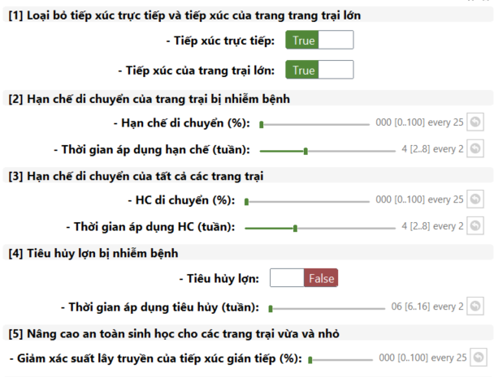
2.5 Mô hình mô phỏng – Tham số

Slide 26
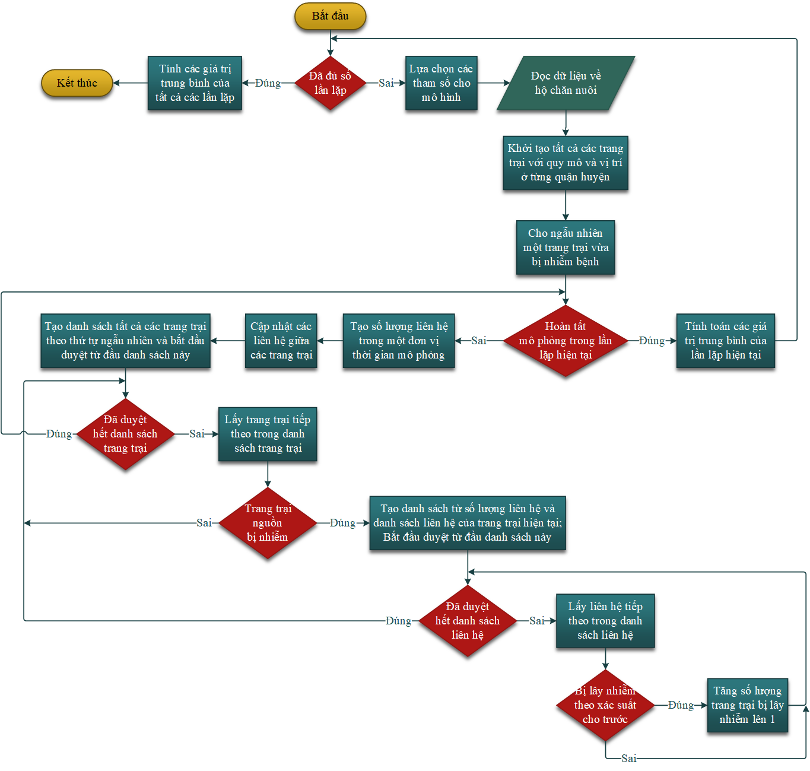
2.5 Mô hình mô phỏng – Lưu đồ

Slide 27
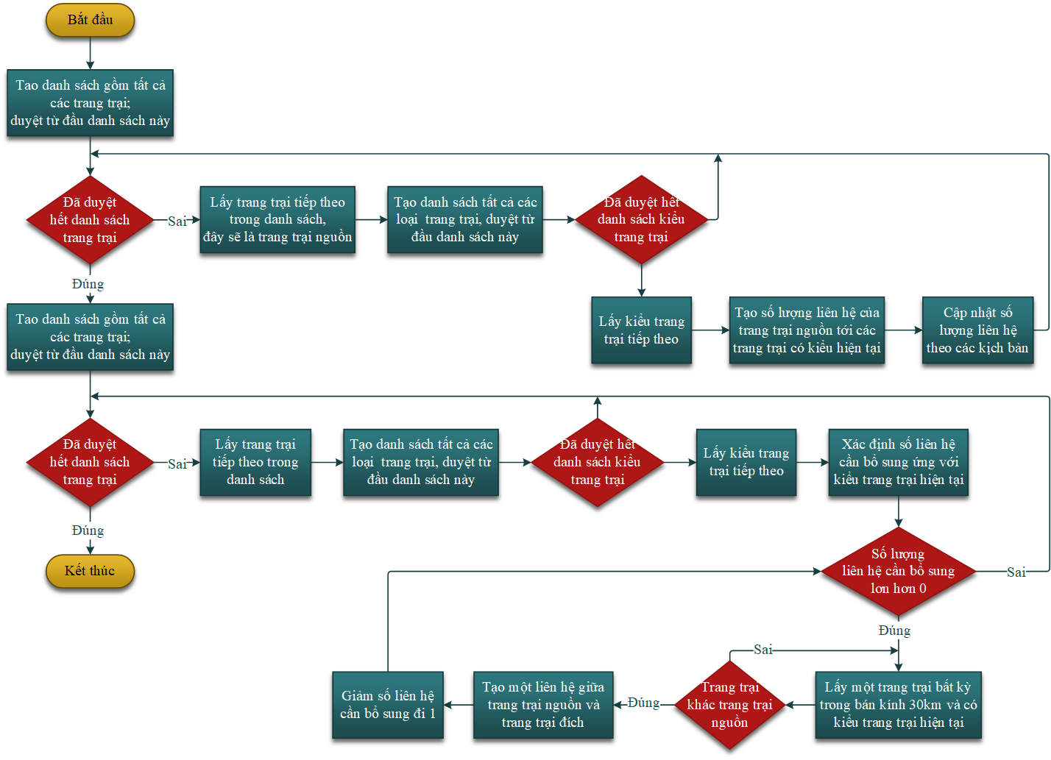
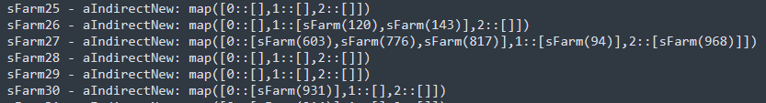
2.5 Mô hình mô phỏng – Lưu đồ

Slide 28
3. Kết quả mô phỏng
3.1 Kịch bản cơ sở
3.2 Loại bỏ tiếp xúc trực tiếp và trang trại lớn
3.3 Hạn chế di chuyển của trang trại bị nhiễm bệnh
3.4 Hạn chế di chuyển của tất cả các trang trại
3.5 Nâng cao an toàn sinh học cho các trang trại vừa và nhỏ
3.6 Tiêu hủy lợn bị nhiễm bệnh

Slide 29
3.1 Kết quả mô phỏng – Kịch bản cơ sở

Slide 30
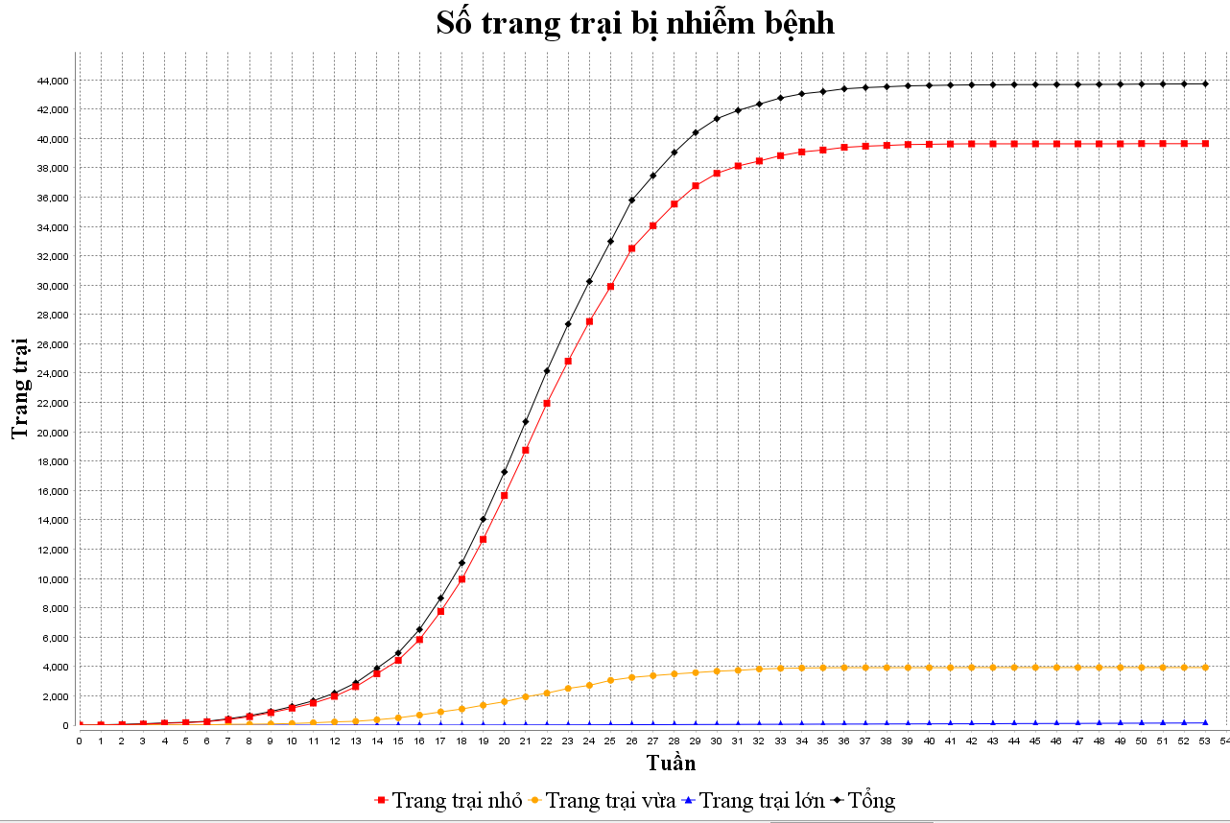
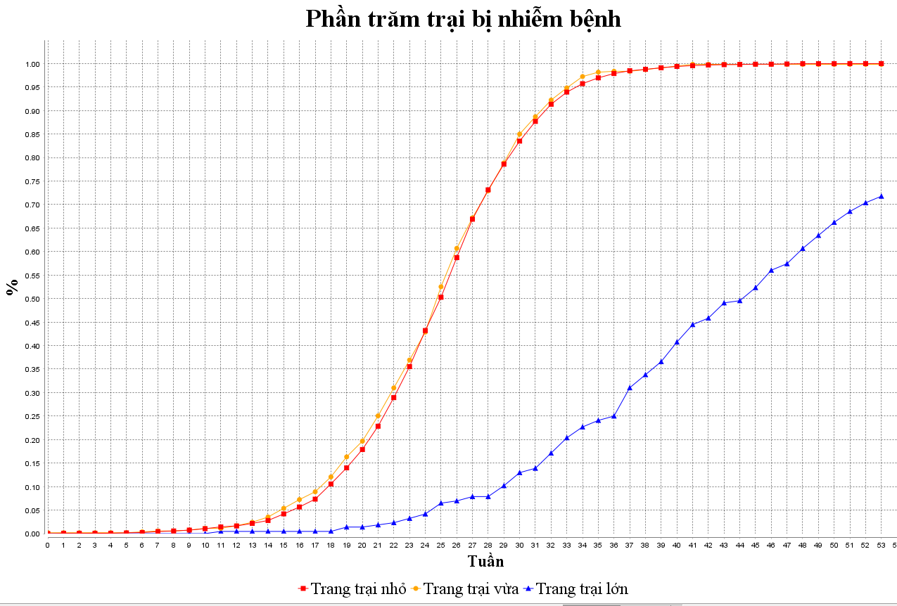
3.1 Kết quả mô phỏng – Kịch bản cơ sở
- Ở tuần 33 hầu hết các trang trại bị nhiễm bệnh (phù hợp với nghiên cứu của H.S Lee et al, 2020)
- Số các trang trại chưa bị nhiễm bệnh còn lại hầu hết là các trang trại lớn (phù hợp với thực tế, các trang trại lớn có an toàn sinh học cao)

Slide 31
3.2 Kết quả mô phỏng – Loại bỏ tiếp xúc trực tiếp và trang trại lớn
Loại tiếp xúc | Tổng | Trang trại nhỏ | Trang trại vừa | Trang trại lớn
Tiếp xúc trực tiếp và gián tiếp | 44645 | 39444 | 5201 | 139
Chỉ có tiếp xúc gián tiếp | 44615 (-0.07 %) | 39443 (-0.02%) | 5172 (-0.56%) | 127 (-9.45%)
Bỏ qua tiếp xúc gián tiếp và trang trại lớn | 44134 (-1.16 %) | 39340 (-0.27%) | 5169 (-0.62%) | 0 (-100%)
- Tiếp xúc gián tiếp có vai trò chủ chính trong lây lan dịch
- Các trang trại vừa và nhỏ là các đối tượng chính gây lây lan dịch bệnh

Slide 32
3.3 Kết quả mô phỏng – Hạn chế di chuyển của trang trại bị nhiễm bệnh
Hạn chế di chuyển | Số trang trại bị nhiễm trung bình |  |  |  | % thay đổi về số lượng trang trại bị nhiễm trung bình
 | Tổng | TT nhỏ | TT vừa | TT lớn
0% | 44645 | 39444 | 5201 | 139 | 0
25% | 44565 | 39236 | 5329 | 71 | 0.18
50% | 44163 | 39049 | 5114 | 55 | 1.08
75% | 26206 | 23112 | 3094 | 9 | 41.30
100% | 126 | 112 | 14 | 0 | 99.72
- Hạn chế di chuyển của các trang trại bị bệnh không đủ lớn (nhỏ hơn 50 %) không có ảnh hưởng đáng kể đến tốc độ lây lan dịch
- Hiệu quả của phương pháp chỉ thấy được rõ trong phạm vi hạn chế 75% đến 100% di chuyển

Slide 33
3.4 Kết quả mô phỏng – Hạn chế di chuyển của tất cả các trang trại
Hạn chế di chuyển | Số trang trại bị nhiễm trung bình |  |  |  | % thay đổi về số lượng trang trại bị nhiễm trung bình
 | Tổng | TT nhỏ | TT vừa | TT lớn
0% | 44645 | 39444 | 5201 | 139 | 0
25% | 44354 | 38873 | 5481 | 71 | 0.65
50% | 26655 | 23745 | 2912 | 6 | 40.30
75% | 621 | 570 | 51 | 0 | 98.61
- Việc hạn chế sự di chuyển của tất cả các trang trại đạt hiệu quả phòng ngừa lây lan dịch bệnh khá nhanh (khi đạt hạn chế lớn hơn 50%).
- Tuy nhiên, nếu hạn chế di chuyển tất cả các trang trại sẽ cần đánh đổi lợi ích kinh tế khi cả các trang trại không bị nhiễm cũng bị hạn chế di chuyển

Slide 34
3.5 Kết quả mô phỏng – Nâng cao an toàn sinh học trang trại vừa và nhỏ
Tham số tiếp xúc gián tiếp | % thay đổi của tham số | Trung bình quy mô dịch | % thay đổi trong kết quả trung bình so với cơ sở
0.6 | 0% | 44645 | 0
0.45 | −25% | 44605 | 0.09
0.3 | −50% | 34105 | 23.61
0.15 | −75% | 24646 | 44.80
- Biện pháp đầu có tác dụng đáng kể khi giảm trên 50% xác suất lây truyền qua tiếp xúc gián tiếp. Biện pháp này có thể được thực hiện bằng cách nâng cao an toàn sinh học ở các trang trại vừa và nhỏ

Slide 35
3.5 Kết quả mô phỏng – Tiêu hủy lợn bị nhiễm bệnh
Thời gian xử lý | Số TT bị nhiễm trung bình |  |  |  | % thay đổi trong kết quả TB của tất cả các TT so với cơ sở
 | Tổng | TT nhỏ | TT vừa | TT lớn
Cơ sở | 44645 | 39444 | 5201 | 139 | 0
6 tuần | 44585 | 39380 | 5205 | 81 | 0.13
4 tuần | 43302 | 37853 | 5449 | 64 | 3.01
3 tuần | 310 | 292 | 21 | 0 | 99.31
2 tuần | 48 | 44 | 7 | 0 | 99.89
- Giảm thời gian chờ tiêu hủy xuống dưới 3 tuần thì sẽ cho hiệu quả phòng chống lây lan dịch ASF rất cao gần như có thể chặn đứng sự lây lan của dịch
- Đây là biện pháp hiệu quả nhất trong số các biện pháp phòng chống dịch trong khi chưa có vắc xin của ASFV

Slide 36
3. Kết luận
3.1 Đánh giá mô hình mô phỏng
3.2 Kết luận
3.3 Định hướng phát triển

Slide 37
3.1 Đánh giá mô hình mô phỏng
Những điểm mới của mô hình mô phỏng
Cho phép nhận và sử dụng dữ liệu thực tế vể số lượng trang trại, tổng số lợn trên địa bàn các quận huyện
Đưa nông hộ chăn nuôi vào mô phỏng.
Mô hình mô phỏng bởi công cụ GAMA cho góc nhìn trực quan về sự lây lan, tốc độ lây lan trên bản đồ Hà Nội; cho phép thay đổi các tham số một cách trực quan để tạo nên các kịch bản riêng biệt và kết hợp.
Bổ sung thêm kịch bản hạn chế di chuyển của tất cả các trang trại, biện pháp này có tác động nhanh hơn so với hạn chế di chuyển của các trang trại bị nhiễm bệnh. Tuy nhiên phương pháp này cần đánh đổi bằng lợi ích kinh tế.
Cấu trúc liên hệ của một trang trại sẽ được giữ nguyên trong quá trình mô phỏng nhưng vẫn đảm bảo được số lần tiếp xúc với các trang trại khác được cập nhật hàng tuần

Slide 38
3.1 Đánh giá mô hình mô phỏng
Những điểm thay đổi
Việc sử dụng phân phối khoảng cách để lựa chọn trang trại là đích của sự lây nhiễm được thay thế bằng lấy trang trại ngẫu nhiên nằm trong bán kính cho trước. Điều này sẽ không gây ra nhiều thay đổi cho kết quả mô phỏng vì mật độ các trang trại khá dày đặc so với số liên hệ mà từng trang trại có. Mặt khác nếu nếu lấy ngẫu nhiên trang trại nằm trong bán kính cho trước sẽ giúp giảm gánh nặng tính toán cho mô phỏng. Hơn thế nữa GAMA đã hỗ trợ hàm lấy ngẫu nhiên một đối tượng trong bán kính cho trước, trong khi không hỗ trợ hàm phân phối khoảng cách PERT.
Tỉ lệ các trang trại lớn – vừa – nhỏ không còn là 5 – 25 – 70 % mà được lấy từ số liệu thực tế. Quy mô các trang trại cũng có sự thay đổi theo Luật chăn nuôi 2018 mới ban hành.

Slide 39
3.1 Đánh giá mô hình mô phỏng
Hạn chế
Mô hình mô phỏng không cho phép các trang trại vừa tái đàn sau khi bị nhiễm bệnh. Mô hình chỉ giữ lại thông số về tái đàn cho trang trại lớn. Theo đó, sau 4 tuần kể từ khi nhiễm bệnh, các trang trại lớn được giả thiết là cho phép tái đàn, tức là loại bỏ trạng thái bị nhiễm bệnh và tiếp tục tham gia vào mô phỏng và hoàn toàn có thể tái nhiễm

Slide 40
3.2 Kết luận
Tiếp xúc gián tiếp đóng vai trò chính trong lây lan ASF ở Hà Nội. Trong số các loại hình trang trại, các trang trại vừa và nhỏ đóng vai trò chủ yếu trong lây lan ASF
Việc hạn chế di chuyển của các trang trại bị nhiễm bệnh góp phần làm giảm tốc độ lây lan ASF. Hạn chế di chuyển của tất cả các trang trại trên địa bàn sẽ giúp kiểm soát dịch tốt hơn tuy nhiên sẽ phải đánh đổi lợi ích kinh tế. Nâng cao an toàn sinh học cho các trang trại vừa và nhỏ cũng là một phương pháp hiệu quả trong các biện pháp chống dịch. Việc tiêu hủy sớm là phương pháp hiệu quả nhất để ngăn chặn dịch lây lan khi chưa có vacxin
Mô hình NAADSM là một mô hình hiệu quả trong mô phỏng lây lan dịch bệnh nói chung và ASF nói riêng. Công cụ GAMA là một công cụ mạnh, hiệu quả và trực quan để mô phỏng các hệ agent-based.

Slide 41
3.3 Định hướng phát triển
Hoàn thiện hơn nữa mô hình mô phỏng như thêm các ràng buộc liên quan đến vị trí địa lý của trang trại
Cài đặt mô phỏng trên các hệ thống phân tán để tăng tốc độ mô phỏng

Slide 42
Em xin chân thành cảm ơn

